Slide 1

Признаки
предметов
К учебнику Окружающий мир 1 класс по программе «ГАРМОНИЯ»
Авторы О.Т. Поглазова
В.Д. Шилин

Slide 2






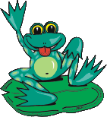


Предметы различаются по цвету:
Нажми на фигуру

Slide 3
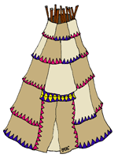





Предметы различаются по форме:
Нажми на фигуру

Slide 4

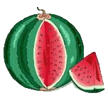
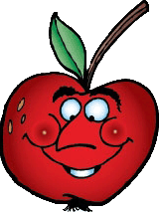

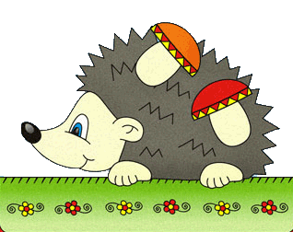
Предметы различаются по размеру:

Slide 5
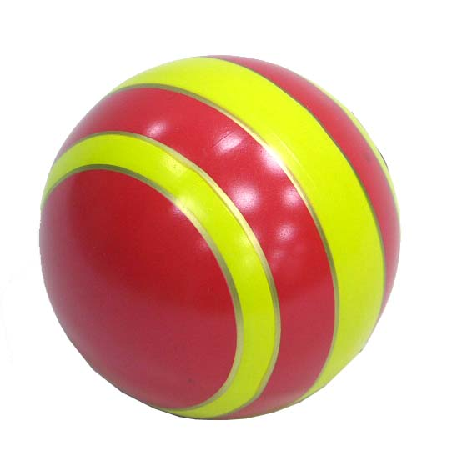
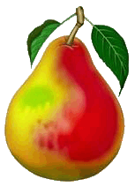
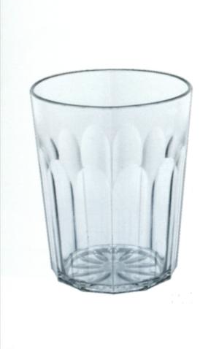
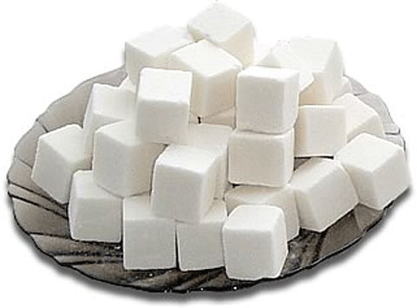
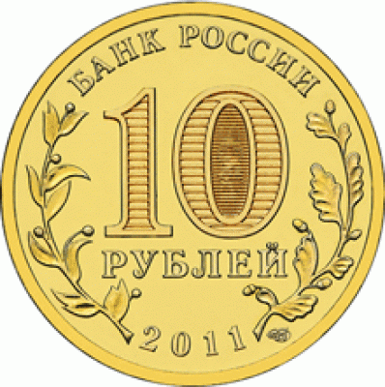
Опиши предмет

Slide 6
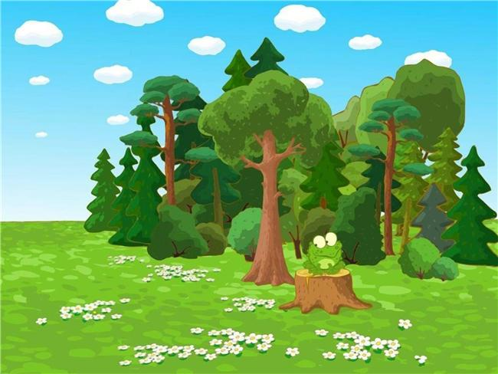
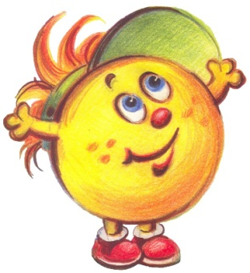
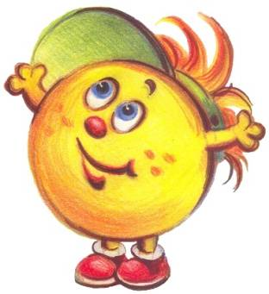
  Работать должны оба.
  Один говорит, другой слушает.
  Свое несогласие высказывай вежливо.
  Если не понял, переспроси.

Slide 7
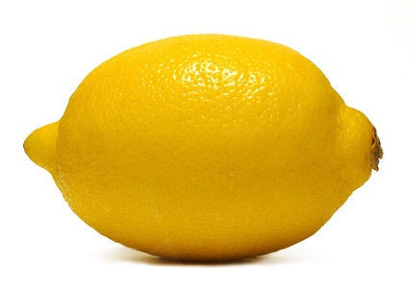
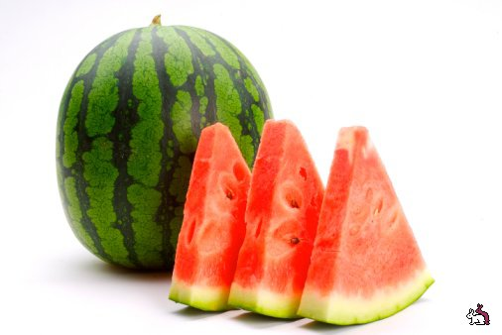
Проверка!
Фрукт, жёлтый, овальный, кислый
Ягода, круглая, большая, зелёная, полосатая, сладкая, красная внутри

Slide 8
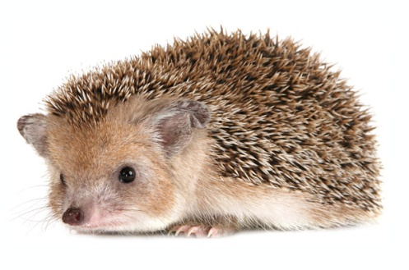
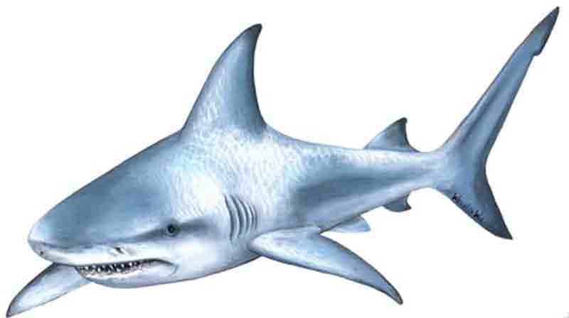
Проверка!
Зверь, лесной, маленький, серый, колючий
Рыба, морская, большая, хищная, зубастая, злая

Slide 9
Признаки
предметов
Цвет
Размер
Форма
Запах
Вкус
Материал
и другие….

Slide 10

Вы молодцы!!!

